Slide 1
Itinerarios subjetivos y emociones en el fenómeno migratorio y los procesos transnacionales en el noreste de México
Shinji Hirai
CIESAS-Noreste

Slide 2
Investigaciones sobre el fenómeno migratorio en el noreste
Propuesta de hacer un estudio regional a partir del enfoque en los flujos migratorios
Noreste=zona de llegada, salida, tránsito y contacto
Vínculo entre el noreste y otros países y regiones
Impacto de la migración y otros procesos en la región y en la vida de los grupos móviles
Perspectiva emic = visión del sujeto
a partir del enfoque en la construcción de subjetividades (identidades, imaginarios y emociones)
desde las experiencias de los grupos viajeros que ocupan diferentes posicionamientos en la economía global

Slide 3
Seguir a los migrantes, historias migratorias y de sus vidas
Movilidad geográfica
Eventos de movilidad A
Trayectorias
Evento C
Infancia
Ciclo de vida
Laborales
escolares
Construcción de redes y lazos…consolidación o ruptura
Creación de grupos, org.. y prácticas
Subjetividades
Eventos de movilidad B
niñez
………..
envejecimiento

Slide 4
Emociones cambiantes
Estudio de caso 1
odio → nostalgia
visita de regreso y fiesta
Estudio de caso 2
Del jefe japonés inadaptado muy enojon
autocrítica y reflexivo
jefe carismático y querido y amigo
Estudio de caso 3
El miedo y la indiganacion. Representación de la indignacion para romper la cadena del silencio
manifestación., activismo---emociones y agencia
Estudio de caso 4
Asimilación e indiferencia
→ responsabilidad y deseo de conservación de la historia y búsqueda del sentido de pertenencia
Historia de sus ancestros japoneses = patrimonio
Proyecto comunitario

Slide 5
Itinerario subjetivo
Tesis de maestría de Rebeca Sandoval (2015). Retorno de jóvenes de generación 1.5
Trazar y analizar los itinerarios del viaje junto con
Trayectorias laborales/ ciclo de vida / desarrollo de procesos y relaciones / cambio en percepción e interpretación
Desplazamiento de significados, sentidos y emociones
Mostrar las rutas del desplazamiento (Clifford, 1999)
Enfoques en las emociones
1) evaluación y reacción al entorno, evento y la situación
Procesos transnacionales
→ Emoción-significados
2) acto comunicativo. Representación
3) Fuerza cultural (Rosaldo, 1986). Emociones-acción

Slide 6
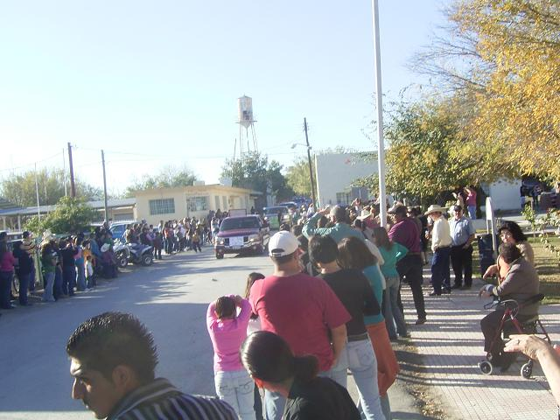
4 estudios de caso
Visita de regreso de migrantes mexicanos y mexico-americanos en vacaciones
Regreso de paisanos
Los Ramones, N.L.
Historia de vida de un migrante de generación 1.5
Sus emociones cambiantes y ciclo de vida
Odio → Nostalgia
Promoción de la visita de regreso y la fiesta local

Slide 7
Etapa 1. Encapsulamiento
Ira, soledad, frustración, angustia, estrés
Etapa 2. Reflexión y cambio
Autocrítica, flexibilizar criterios, aprendizaje
Etapa 3. Mayor incorporación a la sociedad receptora
Redes y prácticas comunitarias
Buen jefe y administrador
Japoneses y sus empresas en Nuevo León
Migración temporal y administración global de empresas
Migrantes altamente calificados, varones
Estancia de 2 a 5 años
Rotación y reubicación del personal
Proceso de adaptación
Rotación
Ascenso o descenso
Etapa 1

Slide 8
Desaparición colectiva de migrantes guanajuatenses
Ruta migratoria en el noreste=inseguridad
¿Cuáles son las reacciones a esta situación tanto en las comunidades de origen como en la sociedad receptora?
Miedo
San Luis de La Paz, Houston y Dallas
familiares de desaparecidos.
Mujeres que se quedan y sus emociones
Incertidumbre, desesperación, indignación y esperanza
Participantes en el movimiento social

Slide 9
Familias mexicanas con ascendencia japonesa
Pocas huellas del vínculo con Japón
Migración masiva a principios del siglo XX
Más de 10,000 japoneses. Varones
Integración a la sociedad mexicana: Matrimonio con mexicanas / católicos
Ruptura de lazos con Japón en 1940s
Discriminacion y asimilación
No japonés
No comida japonesa
No retorno
No conoce a familiares de Japón
Indiferencia hacia Japón y su cultura
Envejecimiento de 2day 3ra generación
Deseo de rescatar las memorias de sus ancestros y buscar sus raíces y responsabilidad

Slide 10
Hirai, Shinji, 2012a “¡Sigue emociones y significados!: la etnografía multisituada y el estudio de la migración transnacional”, en Marina Ariza y Laura Velasco (coords.), Métodos cualitativos y su aplicación empírica. Por los caminos de la investigación sobre migración internacional, IIS-UNAM y COLEF, México, pp. 81-111.
Hirai, Shinji, 2012b “El rancho y la ciudad: una revisión histórica de los significados y las emociones en la migración mexicana hacia Estados Unidos”, en Yerko Castro Neira (coord..), La migración y sus efectos en la cultura, México: CONACULTA
Hirai, Shinji, 2013a “Formas de regresar al terruño en el transnacionalismo: apuntes teórico sobre la migración de retorno”, para la Revista Alteridades del Departamento de Antropología de la UAM-I, año 23, Núm. 45. Enero-junio de 2013, pp.95-105.
Hirai, Shinji, 2013b “Retorno a Aztlán en vacaciones: hacia una nueva conceptualización de la movilidad de regreso de de migrantes mexicanos”, en Cristina Oehmichen (ed.), Enfoques antropológicos sobre el turismo contemporáneo, México: IIA-UNAM, pp.73-110.
Hirai, Shinji, 2014 “La nostalgia. Emociones y significados en la migración transnacional”, en Nueva Antropología vol. XXVII, no. 81 (2014): 77-94.
Hirai, Shinji, 2015, “Migración y fronteras en la geopolítica imperialista: los japoneses y la frontera norte de México en las primeras dos décadas del siglo XX” en Alberto Hernández y Amalia E. Campos Delgado (coords.), Líneas, límites y colindancias: mirada a las fronteras desde América Latina, Tijuana: COLEF/CIESAS, pp. 249-277.

